Slide 2
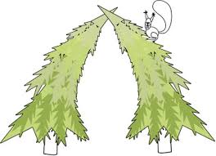
Алфавит продолжит наш
Буква Л – лесной шалаш.

Slide 3
Письмо строчной буквы л.

Slide 4
[л]
[л’]

Slide 5
ёжик
лошадь
лисица
овца
белка

